Slide 1
上节复习
为了保证设计的正确性或合理性，提出抽象类概念
两个类有共同部分但不能相互继承，提取共同部分为抽象类
基类属于设计范畴，具体实现在派生类，把基类设为抽象类
没有专门语法去定义抽象类，包含纯虚函数的类就是抽象类
抽象类是不能创建对象，只能创建对象指针或对象引用
应用场景：
先定义纯虚函数，产生抽象类
派生类继承抽象类，对纯虚函数进行具体实现
在主函数或全局函数中，通过抽象类指针访问派生类的纯虚函数

Slide 2
编程知识点
类继承语法
类继承的构造
多态的用法
全局函数中，基类对象引用派生类对象
主函数中，基类对象指针指向派生类对象
主函数中，基类对象指针动态创建类对象
纯虚函数的定义
抽象类对象的多态

Slide 3
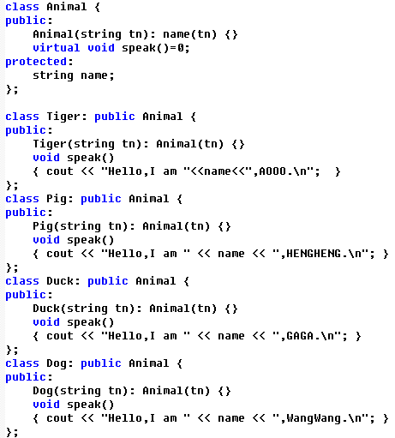
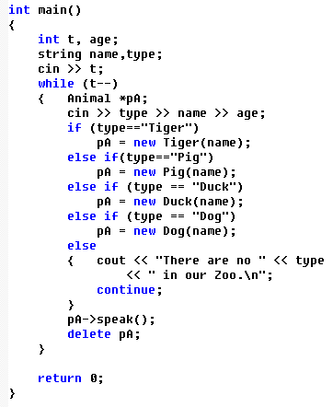
程序讲解
定义一个Animal的基类，Animal类有函数Speak()，并派生老虎、狗、鸭子和猪类，其能发出不同的叫唤声。
编程点：基类有参构造+派生类有参构造、基类指针new创建派生类对象含初始化（多态）

Slide 4
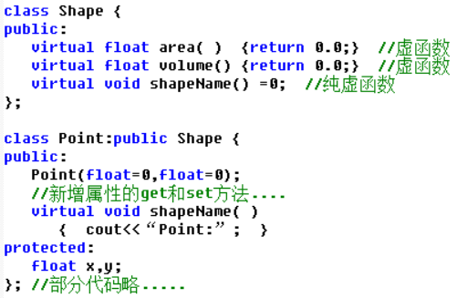
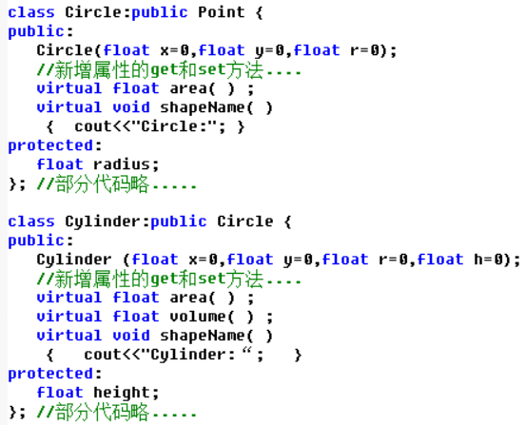
程序讲解
抽象类Shape类没有数据成员，只有3个成员函数都为虚函数，area和volumn由派生类根据需要重载，shapeName为纯虚函数，强制派生类输出自己的形状。
继承关系：Shape->Point->Circle->Cylinder
编程点：纯虚函数、继承的构造、、抽象类指针的使用

Slide 5
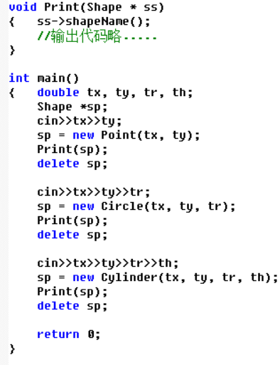
程序讲解
抽象类Shape类没有数据成员，只有3个成员函数都为虚函数，area和volumn由派生类根据需要重载，shapeName为纯虚函数，强制派生类输出自己的形状。
继承关系：Shape->Point->Circle->Cylinder
编程点：纯虚函数、继承的构造、、抽象类指针的使用

Slide 6
面向对象程序设计
第十七章 多重继承

Slide 7
本章主要内容
多重继承
虚拟继承

Slide 8
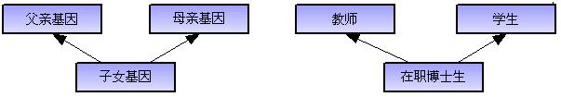
1.多重继承
如果在定义一个派生类时，该派生类继承了2个或2个以上基类的特征，那么这种继承关系就称为多重继承。

Slide 9
2.虚拟继承
class SleeperSofa :public Bed, public Sofa{
public:
SleeperSofa(){}
void FoldOut()
{ cout <<"Fold out the sofa.\n"; }
};
双继承示例，P381-382
class Bed{
public:
Bed() :weight(0){}
void Sleep()
{ cout <<"Sleeping...\n"; }
protected:
int weight;
};
class Sofa{
public:
Sofa() :weight(0){}
void WatchTV(){ cout <<"Watching TV.\n"; }
protected:
int weight;
};
void main()
{
SleeperSofa ss;
ss.WatchTV();
ss.FoldOut();
ss.Sleep();
}

Slide 10
1.多重继承
多重继承的派生类定义格式
class <派生类名> : <继承方式1> <基类1>，<继承方式2> <基类2>，…
{
<派生类新增加的数据成员>
<派生类新增加的成员函数>
};

Slide 11
1.多重继承
多重继承示例
class CA{
public:
void setA(int x) { a = x; }
void printA() { cout << a << endl;}
private:
int a;
};
class CB{
public:
void setB(int x) { b = x; }
void printB() { cout << b << endl; }
private:
int b;
};
class CC : public CA, public CB{
public:
void setC(int x, int y, int z)
{ setA(x); setB(y); c = z; }
void printC() { cout << c << endl; }
private:
int c;
};
void main()
{
CC obj;
obj.setA(1);
obj.printA();
obj.setC(2,3,4);
obj.printC();
obj.setB(5);
obj.printB();
}
//本示例在构造中使用set方法来初始化属性

Slide 12
1.多重继承
多重继承的构造功能
对继承成员初始化，对新加成员初始化
多重继承的构造类似单继承
当基类构造函数不带参数时，不必显式指明调用基类构造函数；
当基类构造函数带参数时，必须显式指明调用基类构造函数；并由派生类构造函数的形式参数为被调用的基类构造函数提供实参；
多重继承的构造过程
先执行基类的构造函数，再调用派生类构造函数中新加入部分；
当有多个基类构造函数要执行时，按照派生类定义时基类出现的次序(从左到右)执行，而不是派生类构造函数定义时基类构造函数出现的次序

Slide 13
1.多重继承
多重继承的派生类构造函数定义格式
派生类名::派生类名(基类1形参，基类2形参，… 派生类形参)
:基类名1(参数), 基类名2(参数), ...基类名n(参数)
{
派生类成员初始化赋值语句；
}；
按照派生类定义时基类出现的次序(从左到右)执行
不是按照上述构造函数定义时基类构造函数出现的次序

Slide 14
1.多重继承
多重继承的析构函数
撤消派生类对象所占用的空间
定义形式：由于析构函数都不带参数，故不必显式指明如何调用基类的构造函数。
执行次序：与构造函数相反

Slide 15
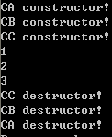
1.多重继承
class CC : public CA, public CB{
public:
CC(int x,int y,int z):CB(y),CA(x),c(z)
{ cout<< "CC constructor!"<<endl; }
void setC(int x, int y, int z)
{ setA(x); setB(y); c = z; }
void printC()
{ cout << c << endl; }
~CC()
{ cout<<"CC destructor!"<<endl;}
private:
int c;
};
多重继承的构造与析构示例
class CA{
public:
CA(int x):a(x)
{cout<< "CA constructor!"<<endl; }
void setA(int x) { a = x; }
void printA() {cout << a << endl;}
~CA()
{ cout<<"CA destructor!"<<endl; }
private:
int a;
};
class CB{
public:
CB(int x):b(x)
{cout<< "CB constructor!"<<endl; }
void setB(int x) { b = x; }
void printB() { cout << b << endl; }
~CB()
{ cout<<"CB destructor!"<<endl; }
private:
int b; };
void main()
{
CC obj(1,2,3);
obj.printA();
obj.printB();
obj.printC();
}
//演示执行顺序

Slide 16
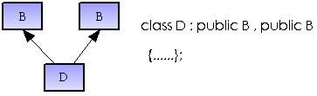
1.多重继承
C++关于重复继承的规则
一个类必须完全定义后才可以作为基类－－无法直接或间接让一个类继承自己（不能递归）
不允许一个派生类直接重复继承一个基类两次

Slide 17
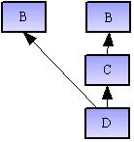
1.多重继承
C++关于重复继承的规则
不允许一个基类又是直接基类又是间接基类

Slide 18
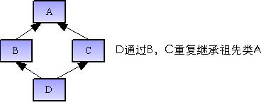
1.多重继承
C++关于重复继承的规则
允许通过间接形式重复继承某个祖先类，典型形式如下：

Slide 19
2.虚拟继承
多重继承中，派生类的基类中有2个或2个以上基类含有相同名字的成员，在派生类中该名字产生了二义性，使编译程序无法判断派生类对象在调用该名字时应调用哪个基类中的版本。
C++允许通过间接形式重复继承某个祖先类，但会造成继承模糊性

Slide 20
2.虚拟继承
class SleeperSofa :public Bed, public Sofa{
public:
SleeperSofa(){}
void FoldOut(){ cout <<"Fold out the sofa.\n"; }
};
继承二义性的示例
class Bed{
public:
Bed() :weight(0){}
void Sleep(){ cout <<"Sleeping...\n"; }
void SetWeight(int i)
{ weight =i; }
protected:
int weight;
};
class Sofa{
public:
Sofa() :weight(0){}
void WatchTV(){ cout <<"Watching TV.\n"; }
void SetWeight(int i)
{ weight =i; }
protected:
int weight;
};
void main()
{
SleeperSofa ss;
ss.WatchTV();
ss.FoldOut();
ss.Sleep();
ss.setWeight(20) //error
//不知道继承哪个基类的成员
cin.get();
}

Slide 21
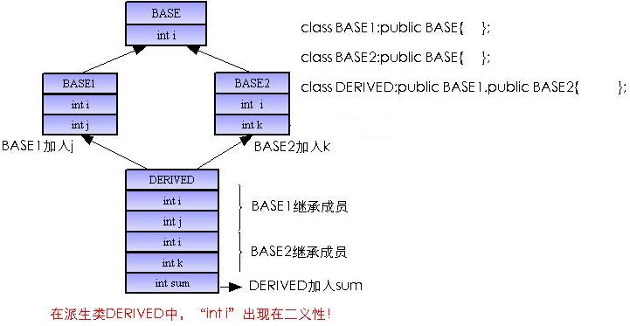
2.虚拟继承
重复继承二义性的内存示例

Slide 22
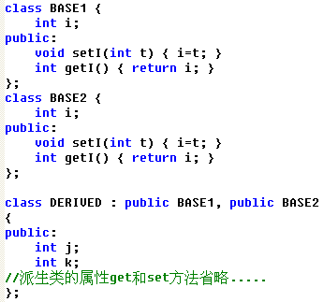
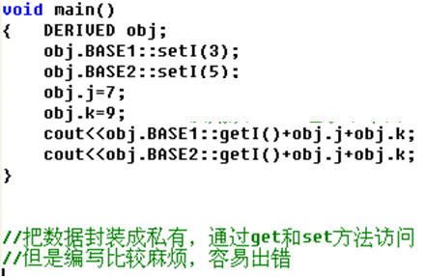
2.虚拟继承
重复继承二义性的解决方法1
在派生类中使用作用域运算符::标明该成员的作用域（从哪个基类继承过来）

Slide 23
2.虚拟继承
重复继承二义性的解决方法2：通过虚拟继承，使某个公共基类的成员在其派生类中只产生一个拷贝
虚拟继承，就是派生类继承时，用virtual关键字标识
如：class CBase1 : virtual public Cbase
被虚拟继承的基类成为虚基类，使得基类成员在其派生类中只产生一个拷贝。
虚基类，一般是把原来两个基类的公共成员提炼出来，往上形成基类的基类，等于向上拓展了继承层次

Slide 24
2.虚拟继承
//下面的访问不会出现二义性：
void main()
{
CDerived d;
d.base; //ok
d.CBase::base// ok
//两种方式都OK
}
虚基类的程序模板
class CBase
{ public:
int base;
};
class CBase1 : virtual public CBase
{ private:
int base1;
};
class CBase2 : virtual public CBase
{ private:
int base2;
};
class CDerived : public CBase1,public CBase2
{ private:
int derived;
};
注意：虚拟继承是发生在中间层次！！
虚拟继承三层次：虚基类—基类—派生类

Slide 25
2.虚拟继承
虚拟继承的示例
class Furniture{
public:
Furniture(){}
void SetWeight(int i){ weight =i; }
int GetWeight(){ return weight; }
protected:
int weight;
};
class Bed :virtual public Furniture{
public:
Bed(){}
void Sleep(){ cout <<"Sleeping...\n"; }
};
class Sofa :virtual public Furniture{
public:
Sofa(){}
void WatchTV(){ cout <<"Watching TV.\n"; }
};
class SleeperSofa :public Bed, public Sofa{
public:
SleeperSofa() :Sofa(), Bed(){}
void FoldOut()
{ cout <<"Fold out the sofa.\n"; }
};
void main()
{
SleeperSofa ss;
ss.SetWeight(20);
cout <<ss.GetWeight() <<endl;
}

Slide 26
2.虚拟继承
带有虚基类的派生类的构造函数
先执行虚基类的构造函数，再执行不是虚基类的基类的构造函数，最后执行构造函数中新加入部分；
若有多个虚基类时,依派生类定义时，虚基类出现次序从左至右地执行；
当有多个非虚基类时，也依派生类定义时，基类出现次序，从左至右地执行；

Slide 27
2.虚拟继承
class OBJ1{
public:
OBJ1(){ cout <<"OBJ1\n"; }
};
class OBJ2{
public:
OBJ2(){ cout <<"OBJ2\n"; }
};
带有虚基类的构造示例
课本P388
class Base1{
public:
Base1(){ cout <<"Base1\n"; }
};
class Base2{
public:
Base2(){ cout <<"Base2\n"; }
};
class Base3{
public:
Base3(){ cout <<"Base3\n"; }
};
class Base4{
public:
Base4(){ cout <<"Base4\n"; }
};
class Derived :public Base1, virtual public Base2,
public Base3, virtual public Base4 {
public:
Derived() :Base4(), Base3(), Base2(), Base1(), obj2() obj1()
{
cout <<"Derived ok.\n";
}
protected:
OBJ1 obj1;
OBJ2 obj2;
}; //包含虚拟继承、继承、复合类
void main()
{
Derived aa;
cout <<"This is ok.\n";
}
//输出
Base2
Base4
Base1
Base3
Obj1
Obj2
Derive ok
This is ok

Slide 28
2.虚拟继承
综合示例
定义一个虚基类CPerson，包含姓名、年龄
class CPerson {
protected:
string name;
int age;
public:
CPerson() {}
CPerson(string _name,int _age):name(_name),age(_age)
{ cout<<"CPerson Constructor!"<<endl; }
~CPerson()
{ cout<<"CPerson Destructor!"<<endl; }
};

Slide 29
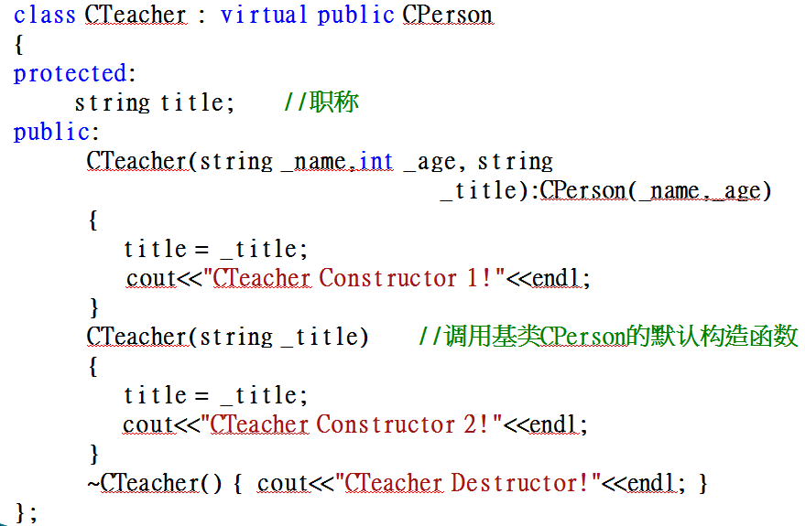
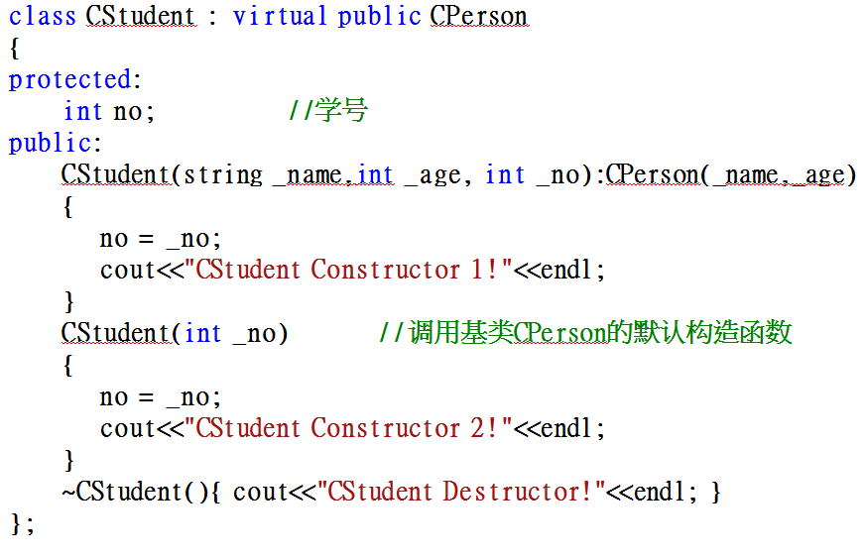
2.虚拟继承
综合示例
两个派生类
都用虚继承
增加各自新成员

Slide 30
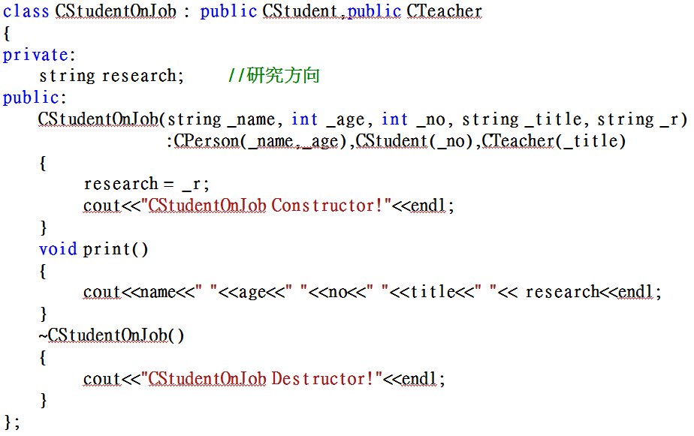
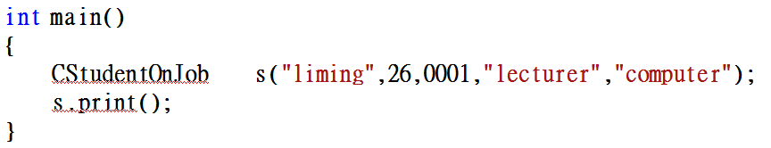
2.虚拟继承
综合示例

Slide 31
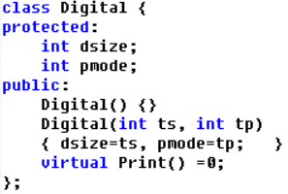
2.虚拟继承
虚拟继承+抽象类
数码产品类Digital，数据包括：尺寸、电源模式，含构造函数和纯虚函数Print
电视机类TV，继承数码产品类，新增数据：频道，构造函数通过参数设置各个数据。
平板类Pad，继承数码产品类，新增数据：电池容量，构造函数通过参数设置各个数据。
平板电视PadTV，分别继承电视机类和平板类，新增数据：外接存储容量，构造函数通过参数设置各个数据。
注意构造函数写法！！含两个构造函数

Slide 32
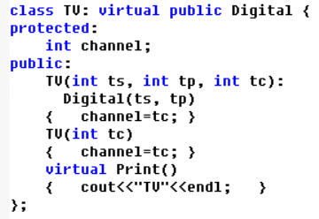
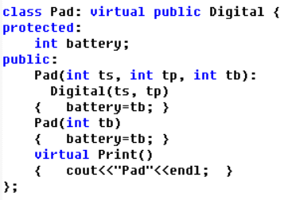
2.虚拟继承
虚拟继承+抽象类
电视机类TV和平板类Pad，实际上要虚拟继承数码产品类。题目没讲但实际需要
注意构造函数写法！！含两个构造函数

Slide 33
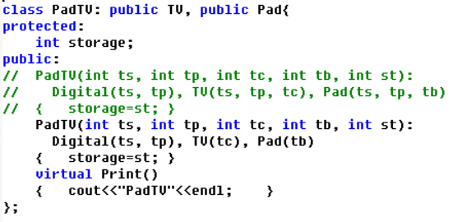
2.虚拟继承
虚拟继承+抽象类
平板类PadTV是多重继承，
注意构造函数写法！！
如果基类TV和Pad只有一个构造函数，则PadTV要用注释中的写法
如果基类TV和Pad都有两个构造函数，则PadTV可以用简化的写法

Slide 34
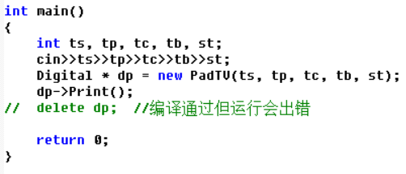
2.虚拟继承
虚拟继承+抽象类
虚基类Digital因为包含纯虚函数，所以又是抽象类
虚基类指针new方法创建派生类对象，即祖父类指针生成孙类对象
代码在VC6中delete会出错，慎用。

